Slide 1
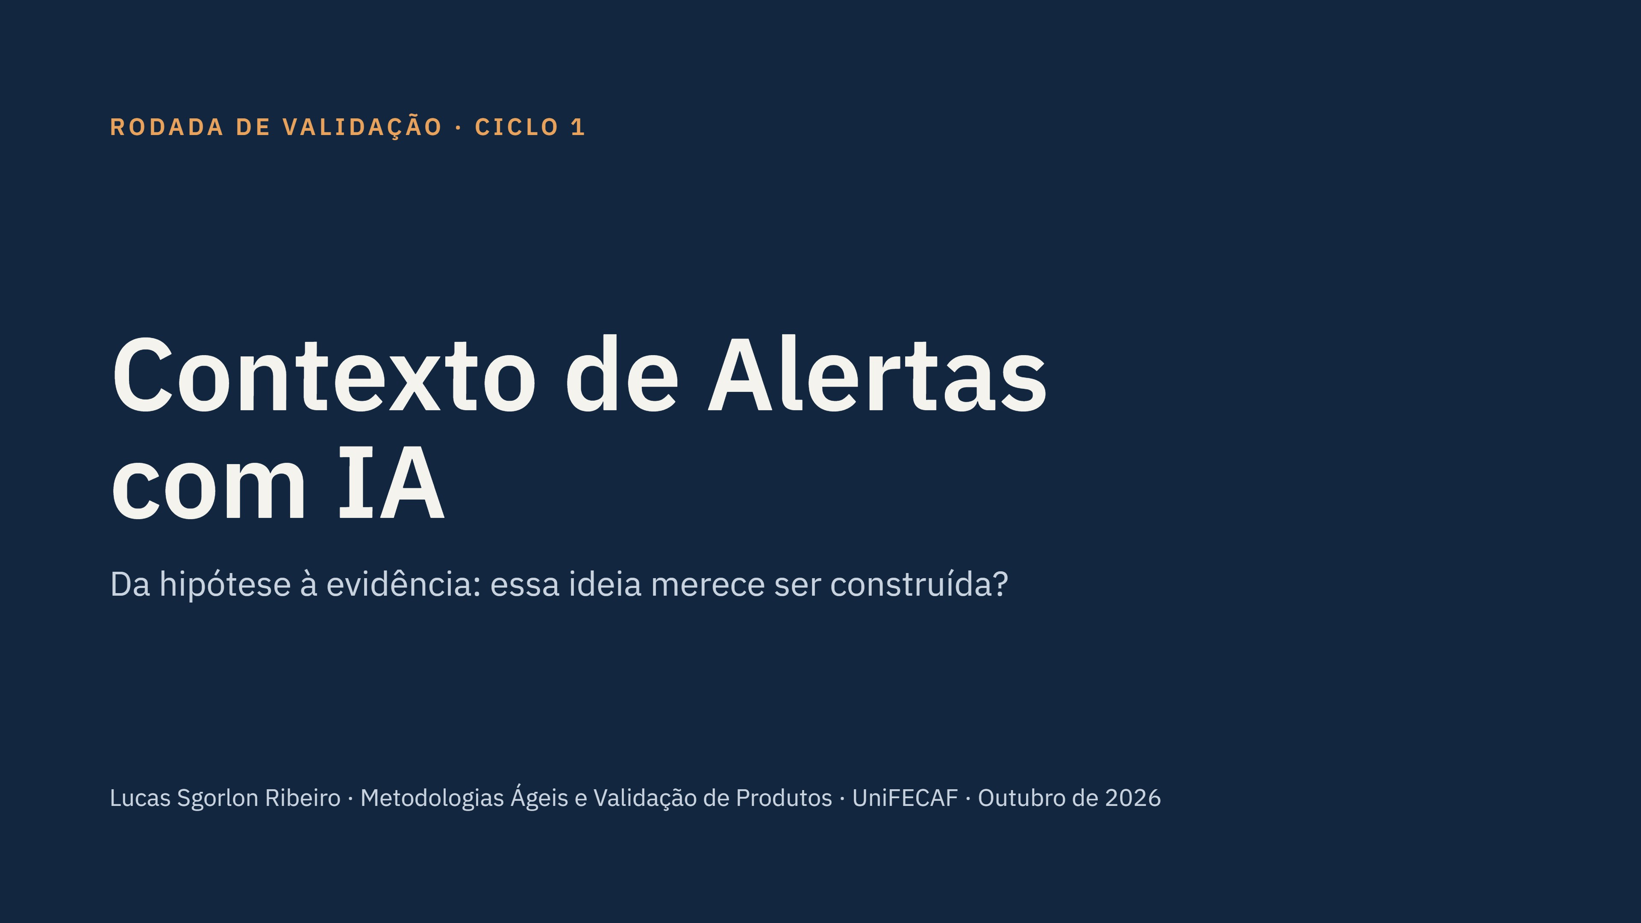
Notes:
[0:00 – 0:15] Olá! Sou o Lucas, do time de Produto. Vou apresentar os resultados da primeira rodada de validação de uma ideia: usar IA para ajudar quem trata alertas de monitoramento. A pergunta aqui não é se a ideia é boa, e sim se ela merece ser construída.

Slide 2
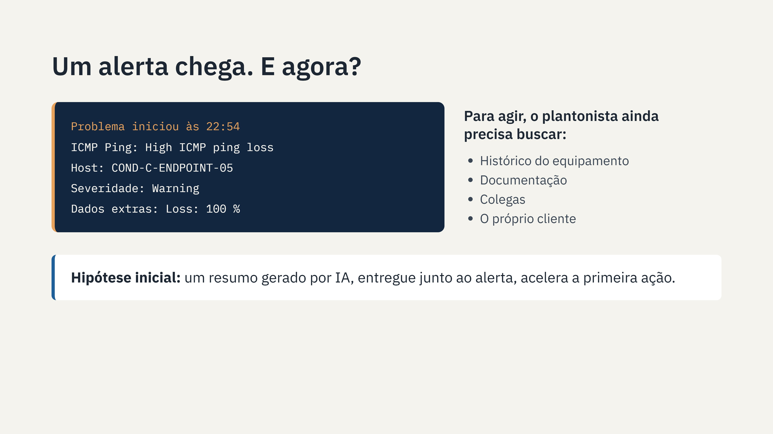
Notes:
[0:15 – 0:40] O problema parte da minha vivência no plantão. Quando um alerta chega, principalmente fora do horário, ele traz só dados técnicos: o host, o trigger, a severidade. Para agir, a gente ainda precisa buscar histórico, documentação, colegas ou o cliente. A nossa hipótese inicial: um resumo gerado por IA, entregue junto ao alerta, aceleraria essa primeira ação.

Slide 3
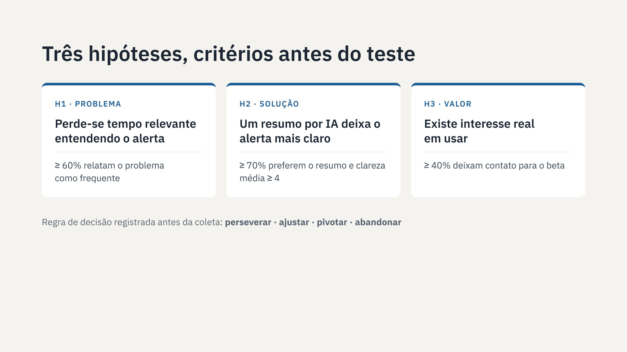
Notes:
[0:40 – 1:05] Antes de qualquer teste, definimos três hipóteses com critérios mensuráveis. Problema: o tempo para entender o alerta é relevante. Solução: o resumo deixa o alerta mais claro. Valor: as pessoas querem usar, e isso foi medido por um comportamento concreto, deixar contato para testar o beta. Também deixamos registrada a regra de decisão: perseverar, ajustar, pivotar ou abandonar.

Slide 4
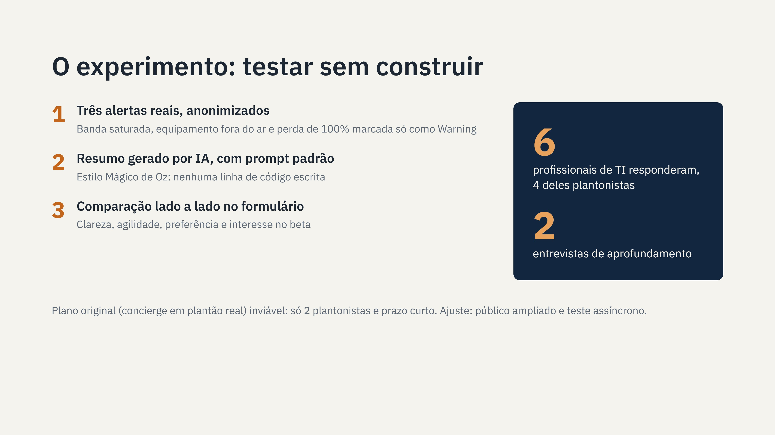
Notes:
[1:05 – 1:35] Nós não construímos nada. Fizemos um teste no estilo Mágico de Oz: peguei três alertas reais, anonimizei, gerei os resumos com IA usando sempre o mesmo prompt e coloquei tudo lado a lado num formulário. O plano original era testar em plantões reais, mas só duas pessoas fazem plantão aqui, então ampliamos o público para profissionais de TI de outras áreas e empresas. Responderam seis profissionais, quatro deles plantonistas, e depois fiz duas entrevistas de aprofundamento.

Slide 5
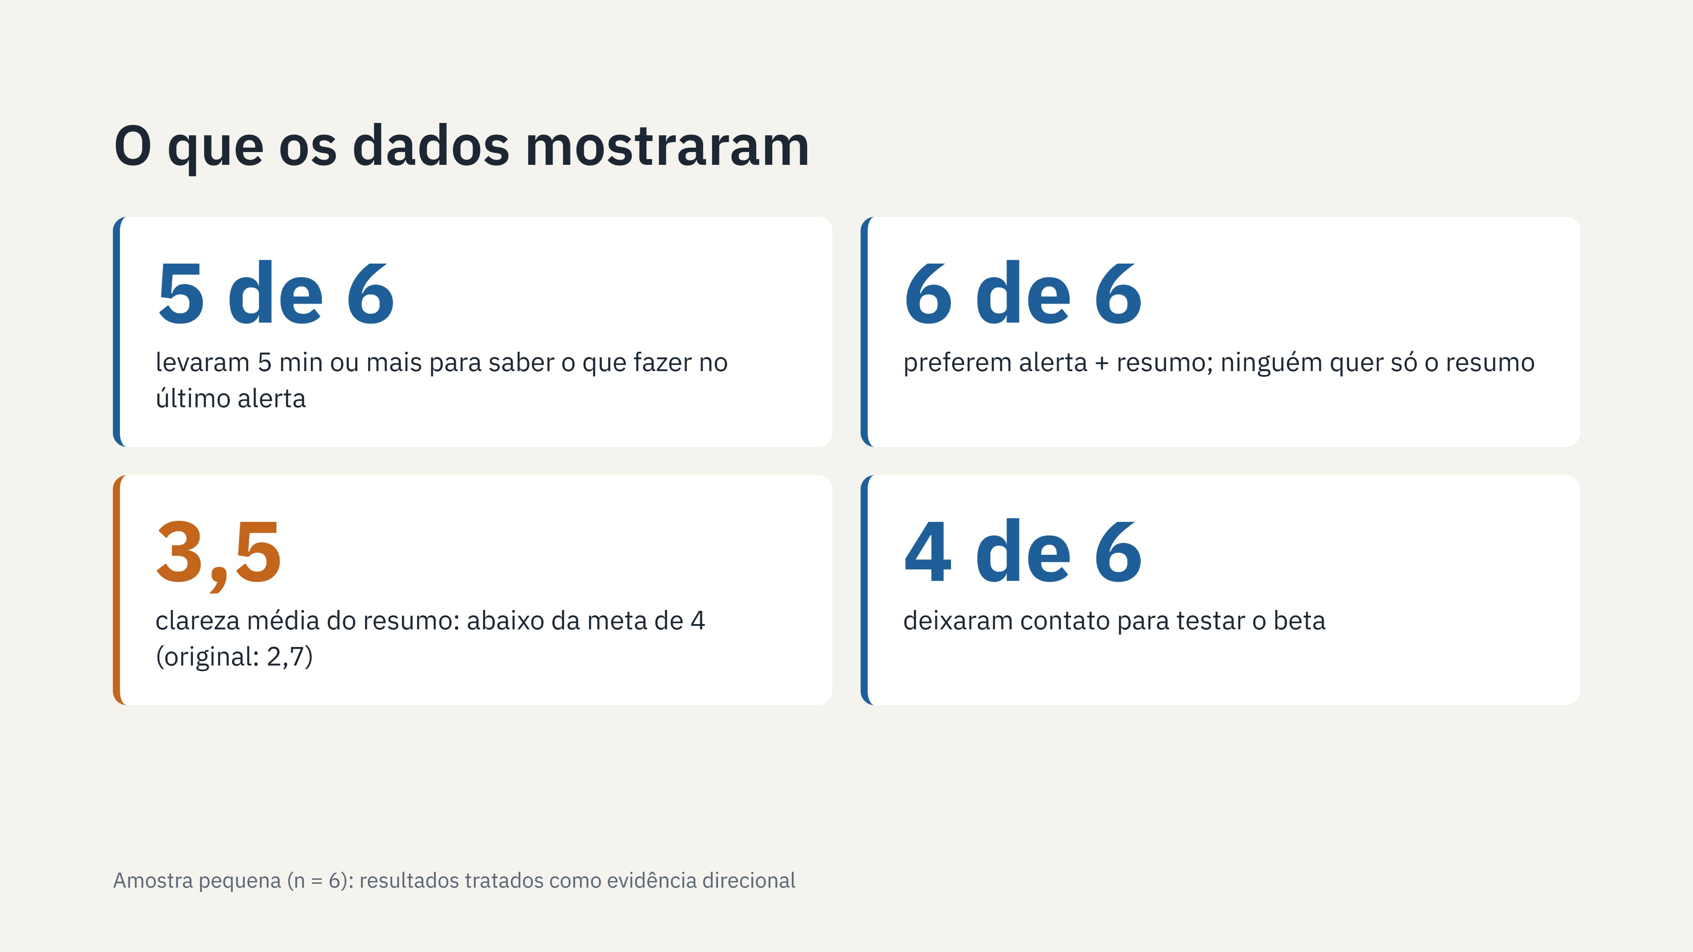
Notes:
[1:35 – 2:10] Agora, os números. Cinco de seis levaram cinco minutos ou mais para saber o que fazer no último alerta. Os seis preferem receber o alerta junto com o resumo, e ninguém quer só o resumo. A clareza média do resumo ficou em 3,5, abaixo da nossa meta de 4, embora acima do 2,7 do alerta original. E quatro de seis deixaram contato para testar o beta. Como a amostra é pequena, tratamos isso como evidência direcional.

Slide 6
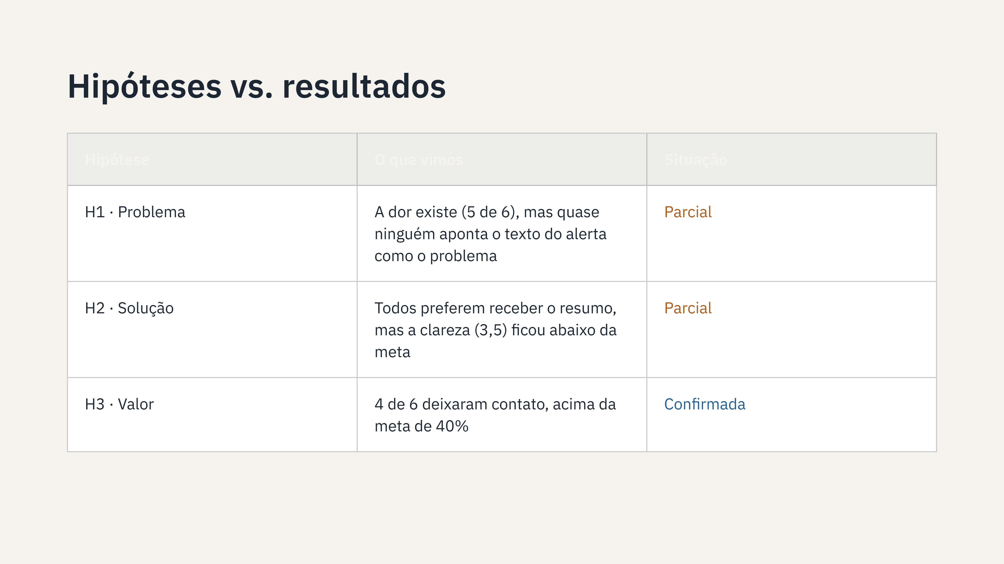
Notes:
[2:10 – 2:35] Comparando com as hipóteses: o problema foi confirmado só em parte. Existe perda de tempo, mas quase ninguém disse que o texto do alerta é o problema. A solução também ficou parcial: todos querem o resumo, mas a clareza não bateu a meta. Já a hipótese de valor foi confirmada.

Slide 7
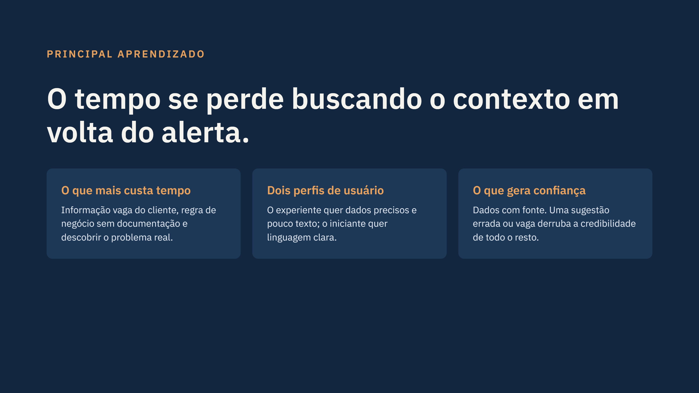
Notes:
[2:35 – 3:05] E aqui está o principal aprendizado. Quando perguntamos qual a parte mais difícil, as respostas foram: informação vaga do cliente, regra de negócio sem documentação, descobrir o problema real. Ou seja, o tempo não vai para decifrar o alerta, vai para reunir contexto. As entrevistas mostraram ainda dois perfis: o experiente quer dados precisos, o iniciante quer linguagem clara. E os dois disseram que uma sugestão errada da IA destrói a confiança.

Slide 8
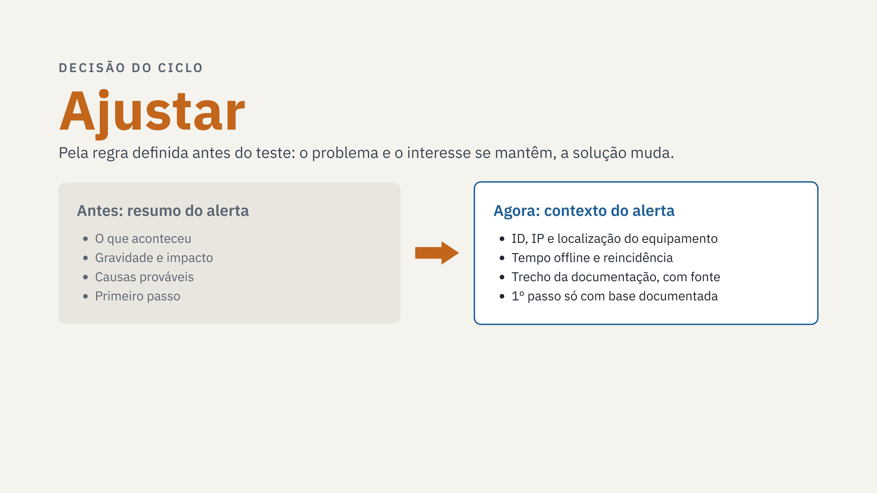
Notes:
[3:05 – 3:35] Pela regra que definimos antes do teste, a decisão é ajustar. Mantemos o problema e o público, mas a solução deixa de ser um resumo e passa a ser o contexto do alerta: identificação, localização, tempo offline, reincidência e o trecho da documentação, sempre mostrando a fonte. A sugestão de primeiro passo só aparece quando tiver base documentada.

Slide 9
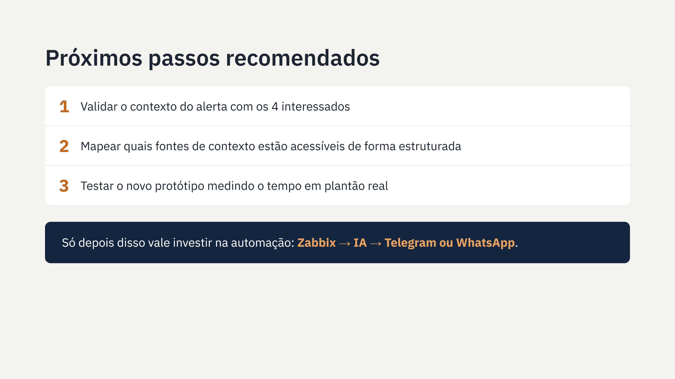
Notes:
[3:35 – 4:00] Como próximos passos: validar a nova versão com os quatro interessados, mapear quais fontes de contexto estão acessíveis de forma estruturada, e testar o novo protótipo medindo o tempo em plantão real. Só depois disso faz sentido investir na automação. Validar antes nos poupou de construir a solução para o problema errado. Obrigado!

